Slide 1
PART 44
Perulangan REPEAT UNTIL dalam Pascal

Slide 2
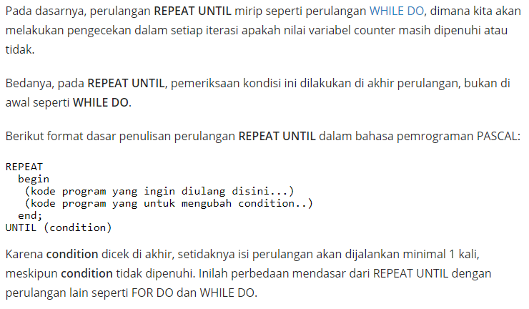
Konsep Dasar Perulangan REPEAT UNTIL dalam Pascal

Slide 3
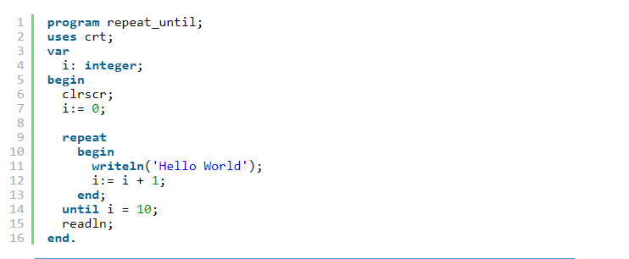
Contoh kode Program Perulangan REPEAT UNTIL dalam Pascal

Slide 4
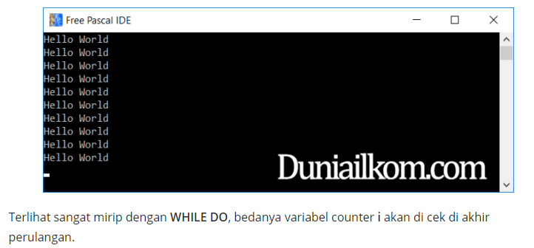

Slide 5
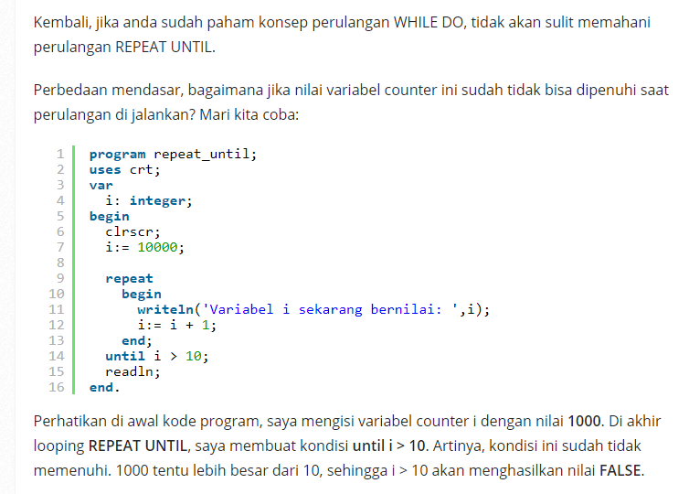

Slide 6
